Slide 1
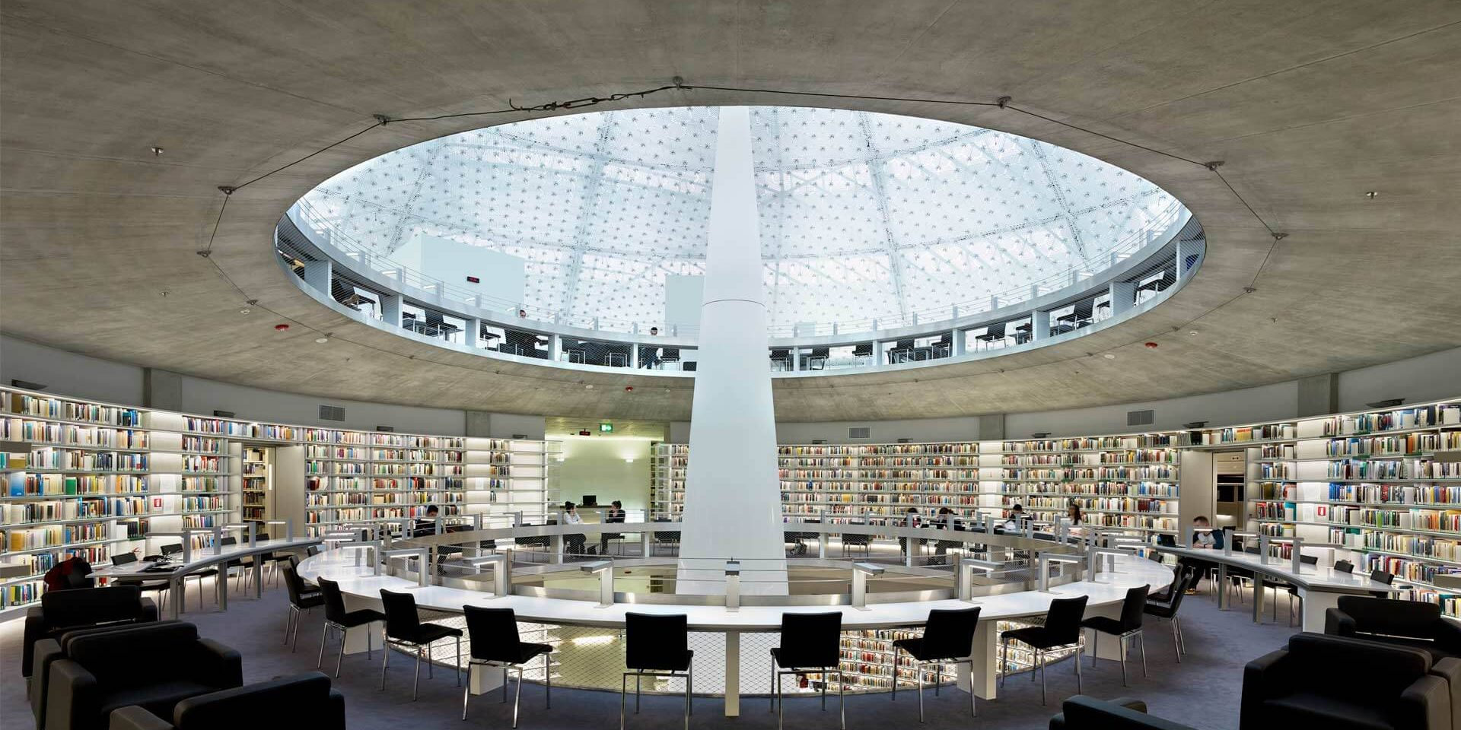

Πρόγραμμα Προϋπηρεσιακής Κατάρτισης

Slide 2
ΠΡΥ036 - Διδακτική Πληροφορικής Ι

Slide 3
01
Διόρθωση Άσκησης Σχεδίου Μαθήματος
02
Διαχείριση Τάξης
03
Σύγχρονες παιδαγωγικές αρχές - Gamification

Slide 4
Διαχείριση Τάξης
02

Slide 5
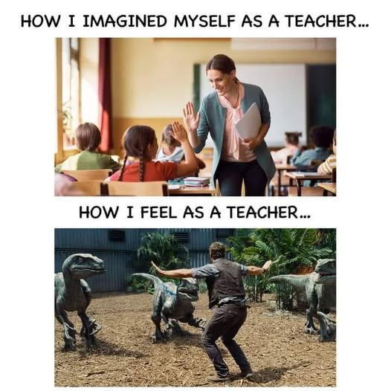

Slide 6
Διαχείριση Τάξης
Η διαχείριση τάξης δεν αφορά μόνο την πειθαρχία ή τη σιωπή. Είναι η ικανότητα του εκπαιδευτικού να οργανώνει, να καθοδηγεί και να εμπνέει τους μαθητές ώστε να μαθαίνουν αποτελεσματικά.
Περιλαμβάνει:
Καθορισμό κανόνων και προσδοκιών.
Δημιουργία θετικού κλίματος.
Ενίσχυση της συμμετοχής και της υπευθυνότητας.
Πρόληψη και αντιμετώπιση συγκρούσεων.
Στόχος: Να υπάρχει τάξη χωρίς να χρειάζεται συνεχής έλεγχος.

Slide 7
Στόχοι Διαχείρισης Τάξης
Η αποτελεσματική διαχείριση τάξης επιδιώκει:
Ασφάλεια: συναισθηματική και σωματική.
Σεβασμό: προς τους ανθρώπους, τον χώρο και τη διαδικασία.
Συνεργασία: ενεργός συμμετοχή όλων.
Υπευθυνότητα: κάθε μαθητής αναλαμβάνει τις πράξεις του.
Αποδοτικότητα: ελαχιστοποίηση χαμένου χρόνου και μέγιστη συγκέντρωση στη μάθηση.
Μια καλά διαχειρισμένη τάξη «κυλά» μόνη της, χωρίς φωνές και εντάσεις

Slide 8
Ρόλος του Εκπαιδευτικού
Ο εκπαιδευτικός είναι ο συντονιστής της ομάδας.
Η συμπεριφορά του καθορίζει τη δυναμική της τάξης.
Θέτει σαφείς και σταθερούς κανόνες.
Δείχνει συνέπεια, δικαιοσύνη και ενσυναίσθηση.
Χτίζει σχέσεις εμπιστοσύνης με τους μαθητές.
Αντιδρά ήρεμα αλλά αποφασιστικά σε παραβάσεις.
Αποτελεί πρότυπο συμπεριφοράς και επικοινωνίας.

Slide 9
Καθιέρωση Κανόνων και Ρουτινών
Οι κανόνες και οι ρουτίνες είναι το “αόρατο πλαίσιο” που κρατά την τάξη σε ισορροπία.
Καθορίζονται από κοινού με τους μαθητές (συμμετοχή = δέσμευση).
Είναι λίγοι, σαφείς και θετικά διατυπωμένοι.
π.χ. όχι “Μην φωνάζεις”, αλλά “Μιλάμε με χαμηλή φωνή”.
Οι ρουτίνες (έναρξη, αλλαγή δραστηριότητας, αποχώρηση) μειώνουν την αταξία.
Κάθε κανόνας συνοδεύεται από λογικές συνέπειες — όχι τιμωρίες.
Η συνέπεια στη ρουτίνα δημιουργεί αίσθηση ασφάλειας στους εφήβους.

Slide 10
Θετικό Κλίμα & Κίνητρα
Το θετικό κλίμα δεν “προκύπτει” — χτίζεται.
Ενθαρρύνουμε τη συμμετοχή και την προσπάθεια όλων.
Αναγνωρίζουμε κάθε μικρή επιτυχία.
Ακούμε ενεργά τους μαθητές — τους δείχνουμε ότι η γνώμη τους μετρά.
Δημιουργούμε ευκαιρίες συνεργασίας (ομαδικές εργασίες, παιχνίδια ρόλων).
Ενισχύουμε την εσωτερική παρακίνηση, όχι τον φόβο τιμωρίας.
Οι μαθητές ανθίζουν όταν αισθάνονται ότι τους σέβονται και τους εμπιστεύονται.

Slide 11
Αντιμετώπιση Προβλημάτων Συμπεριφοράς
Αναπόφευκτα θα υπάρξουν προκλήσεις. Το πώς αντιδρά ο εκπαιδευτικός κάνει τη διαφορά.
Πρόληψη – καθαροί κανόνες, θετικό κλίμα.
Παρέμβαση ήπια – υπενθύμιση, βλέμμα, αλλαγή δραστηριότητας.
Ιδιωτική συζήτηση – σε ήρεμο τόνο, όχι δημόσια σύγκρουση.
Αποκατάσταση σχέσης – βοήθεια για αναστοχασμό, όχι τιμωρία.
Συνεργασία με γονείς / διεύθυνση σε σοβαρά περιστατικά.
Η ψυχραιμία του εκπαιδευτικού είναι το πρώτο μάθημα αυτοελέγχου
για τους μαθητές.

Slide 12
Σύγχρονες Προσεγγίσεις
Οι σύγχρονες τάξεις χρειάζονται ευελιξία και καινοτομία.
Συνεργατική Μάθηση: μαθητές σε μικρές ομάδες, κοινοί στόχοι.
Ψηφιακή Τάξη: σαφείς κανόνες για χρήση κινητών και υπολογιστών.
Διαφοροποιημένη Διδασκαλία: διαφορετικοί τρόποι προσέγγισης της ίδιας γνώσης.
Αναστοχασμός: σύντομη συζήτηση στο τέλος για το τι πήγε καλά.

Slide 13
Πειθαρχία vs Διαχείριση Τάξης
Πειθαρχία | Διαχείριση Τάξης
Εστιάζει στην υπακοή και στον έλεγχο της συμπεριφοράς. | Εστιάζει στη δημιουργία θετικού περιβάλλοντος και στην πρόληψη προβλημάτων.
Αντιδραστική: επεμβαίνει μετά από μια ανεπιθύμητη συμπεριφορά. | Προληπτική: οργανώνει τον χώρο, τους κανόνες και τις ρουτίνες πριν προκύψουν προβλήματα.
Χρησιμοποιεί κανόνες και συνέπειες για να επιβληθεί τάξη. | Χρησιμοποιεί σχέσεις, συνεργασία και κίνητρα για να προαχθεί η μάθηση.
Ο εκπαιδευτικός λειτουργεί ως ελεγκτής. | Ο εκπαιδευτικός λειτουργεί ως καθοδηγητής και συντονιστής.
Βραχυπρόθεσμη συμμόρφωση. | Μακροπρόθεσμη υπευθυνότητα και αυτορρύθμιση.
Π.χ. “Μην μιλάς χωρίς άδεια.” | Π.χ. “Σεβόμαστε τον χρόνο ομιλίας των άλλων.”

Slide 14
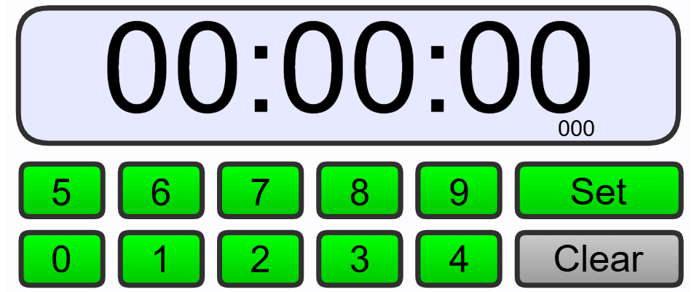





Ιδέες - Εργαλεία

